Slide 1

PBL
Problem-based Learning
I
D
S
R
R
NCCU DLLL
Yung-Ting Chen
2018.5.18
Notes:
大家好。
接下來我要介紹的是PBL，問題導向(Problem based)學習環境。
這也是一個線上非同步學習，使用網路瀏覽器操作。
------------
投影片：https://docs.google.com/presentation/d/1nl4i54KKfjbIaOZCLpi6etJnc93tesw1GO33fbW1aUQ/edit?usp=sharing
講稿：https://docs.google.com/document/d/1Hhqw7H3Qx30zZQiKsw5vyFXinXVZeZtyObEMQ3mHHng/edit?usp=sharing

Slide 2




IDSR Scaffold
Problem
1. Identification
2. Design
4
3. Solve Problem
1
3
4. Reflection
Students
2
Resources
Project
Notes:
簡單來說，PBL的精神就是Learning by Doing，所以我們提出了一套學習鷹架，讓學生能夠reflection-in-action。
這套鷹架稱為IDSR，它包含了四個步驟
1. I, Identify the Problem
2. D, Design a proposal with Internet Resources
3. S, Solving the Problem with the proposal
4. R, 檢討整個學習過程
-------
問題解決能力主要還是要透過「做中學」(learningby-doing)以及「行中思」(reflection-in-action)的過程來培養
thinking on your feet”

Slide 3
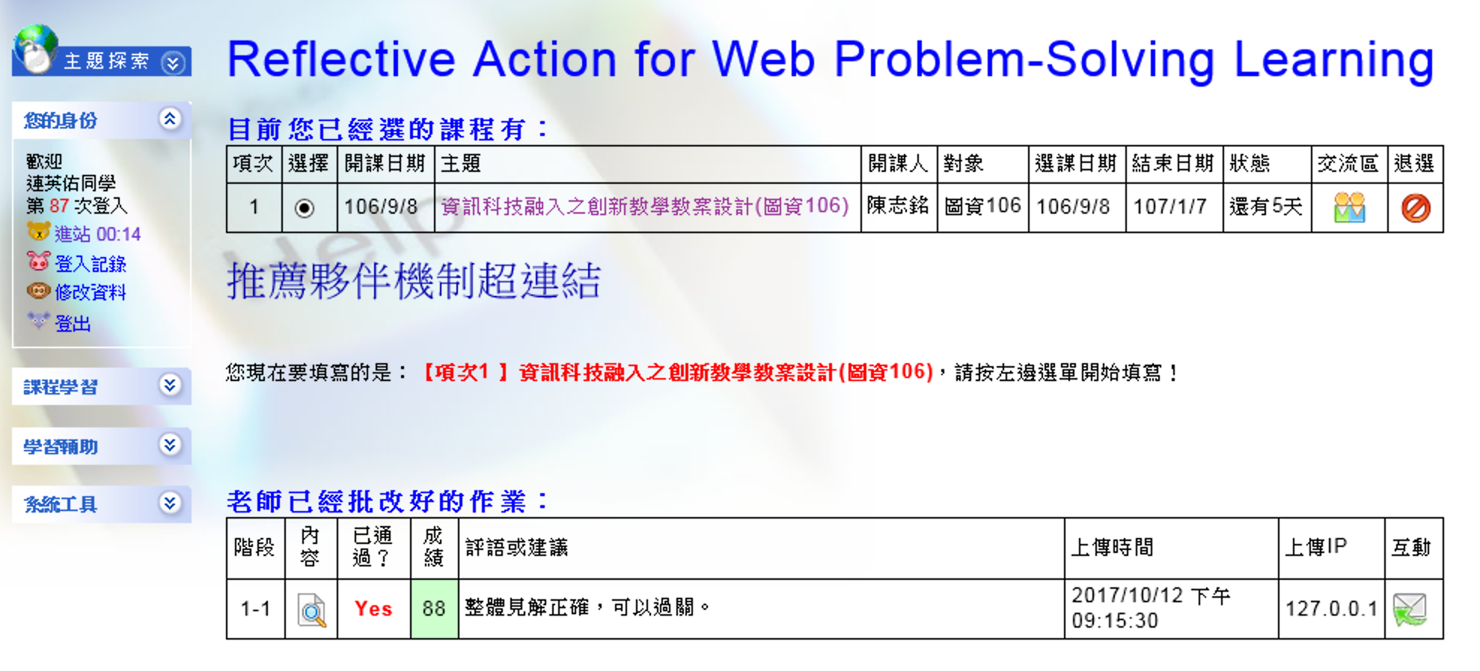
Web Learning Environment
Problem
How to implement
Information Technology
Integration into Instruction?
Notes:
這是學生進行學習的操作介面
而其中一個PBL課程的問題就是:
如何實施科技融入教學
接下來我們來看看如何透過IDSR四階段來解決這個問題

Slide 4
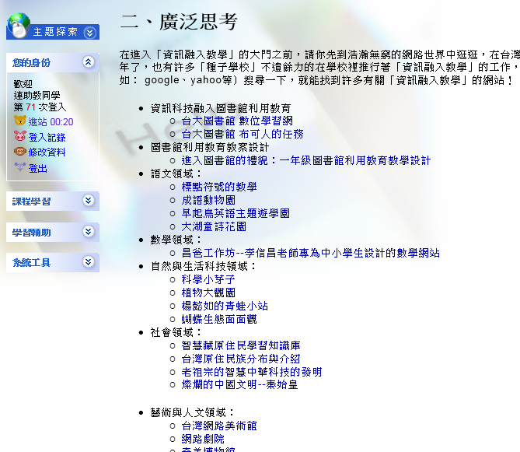
1. Identification
Problem
Problem Identification
Reading materials
Problem Definition
知
Read materials: “Information Technology Integration into Instruction”
Notes:
首先在Identification階段中，學生必須搞清楚這是甚麼問題
教師會提供一些相關教材，讓學生釐清這個問題的範疇，認識相關的術語
然後學生必須用自己的話去為這個問題給出定義
右邊就是學生撰寫問題定義的操作畫面
---------
問題說明 廣泛思考 了解問題
本研究於網路合作問題導向學習平台所設計課程的第一階段為個人作業，此一階段的目的為說明本次科技融入教學教案設計的整體方向，透過大量的實際案例與補充資料閱讀，引導學習者思考欲解決之問題本質，並要求學習者撰寫感興趣的案例心得與想設計的學科領域。

Slide 5
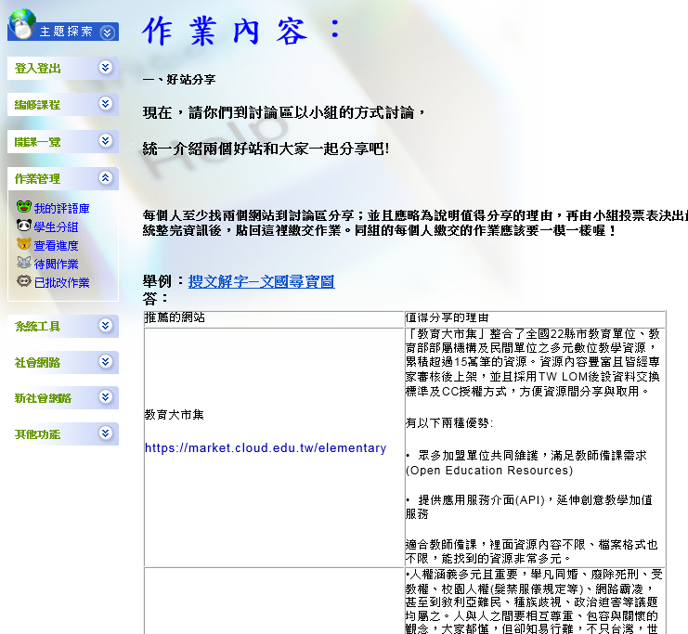
2. Design
Resources
Collecting Resources
Draft a Project
Project Evaluation
行
一
Collecting resources about
Information Technology Integration into Instruction
Notes:
接著來到第二階段，也就是Design
這裡學生必須自行蒐集跟問題相關的網路資源
然後提出一個解決方案的草稿
並且評估這個方案的可行性
右邊就是學生蒐集資料的操作畫面，他們必須要將蒐集的網路資源做成一份目錄，並且記錄資源的用途、來源、與重要性。
-------
蒐集資料 評估方法 決定方向

Slide 6
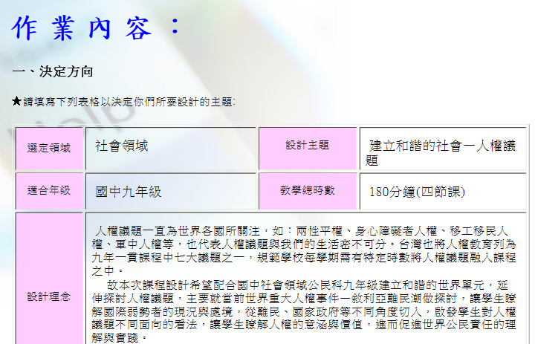
3. Solve Problem
Project
Organizing Resources
Complete the Project
Project Scheduling
行
二
Please complete your project in following form
Notes:
當學生遞交了可行的方案後，接下來就進入到了第三階段，Solving Problem
在這個階段中，學生必須組織他們蒐集的網路資源
完成一份可以實作的方案
然後規劃方案的時程
右圖是學生記錄他規劃方案的時刻表。
---------
整理資料 完成方案 付諸實行

Slide 7
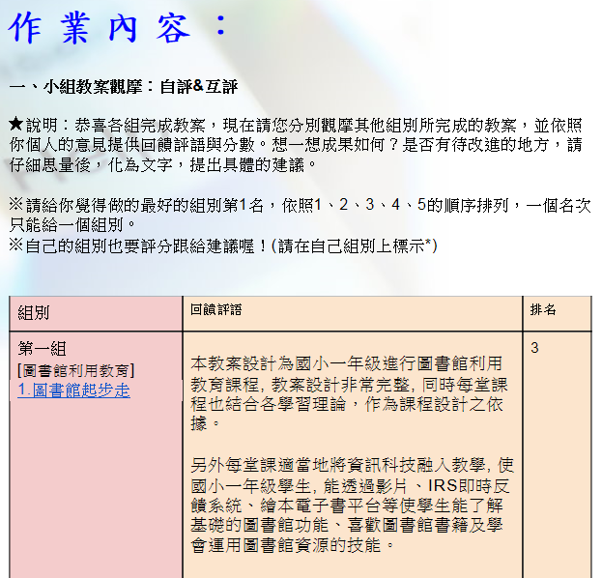
4. Reflection
Students
Project Demonstration
Pros & Cons Analysis
Peer Review
思
Please offer suggestions for your team and others
Notes:
計畫執行完成後，就來到了最後一個階段，Reflection
學生必須對全班同學展現他們的方案
評估該方案的優點與缺點
然後學生要給其他同學的方案一些建議
右邊這是同儕審閱(peer review)的回饋(feedback)
這樣就完成了IDSR四階段的PBL學習活動了
-------------
執行結果 優劣分析 未來展望

Slide 8



Steps Approval Flow
1. Identification
Feedback from Teacher
CHECK!
Reject
Feedback | Action
Excellent | Pass
Good | Pass
Bad | Reject
Pass
2. Design
3. Solve Problem
4. Reflection
Notes:
學生在IDSR四個階段的各個學習成果都必須接受教師的評估。
教師會給予學生的學習成果三種評價：Excellent, Good, Bad
如果學生獲得了Excellent或Good，他可以前進下一個階段
反之，如果學生獲得了Bad，他則必須停留在原本的階段，繼續修改他的學習成果，直到獲得Excellent或Good為主

Slide 9

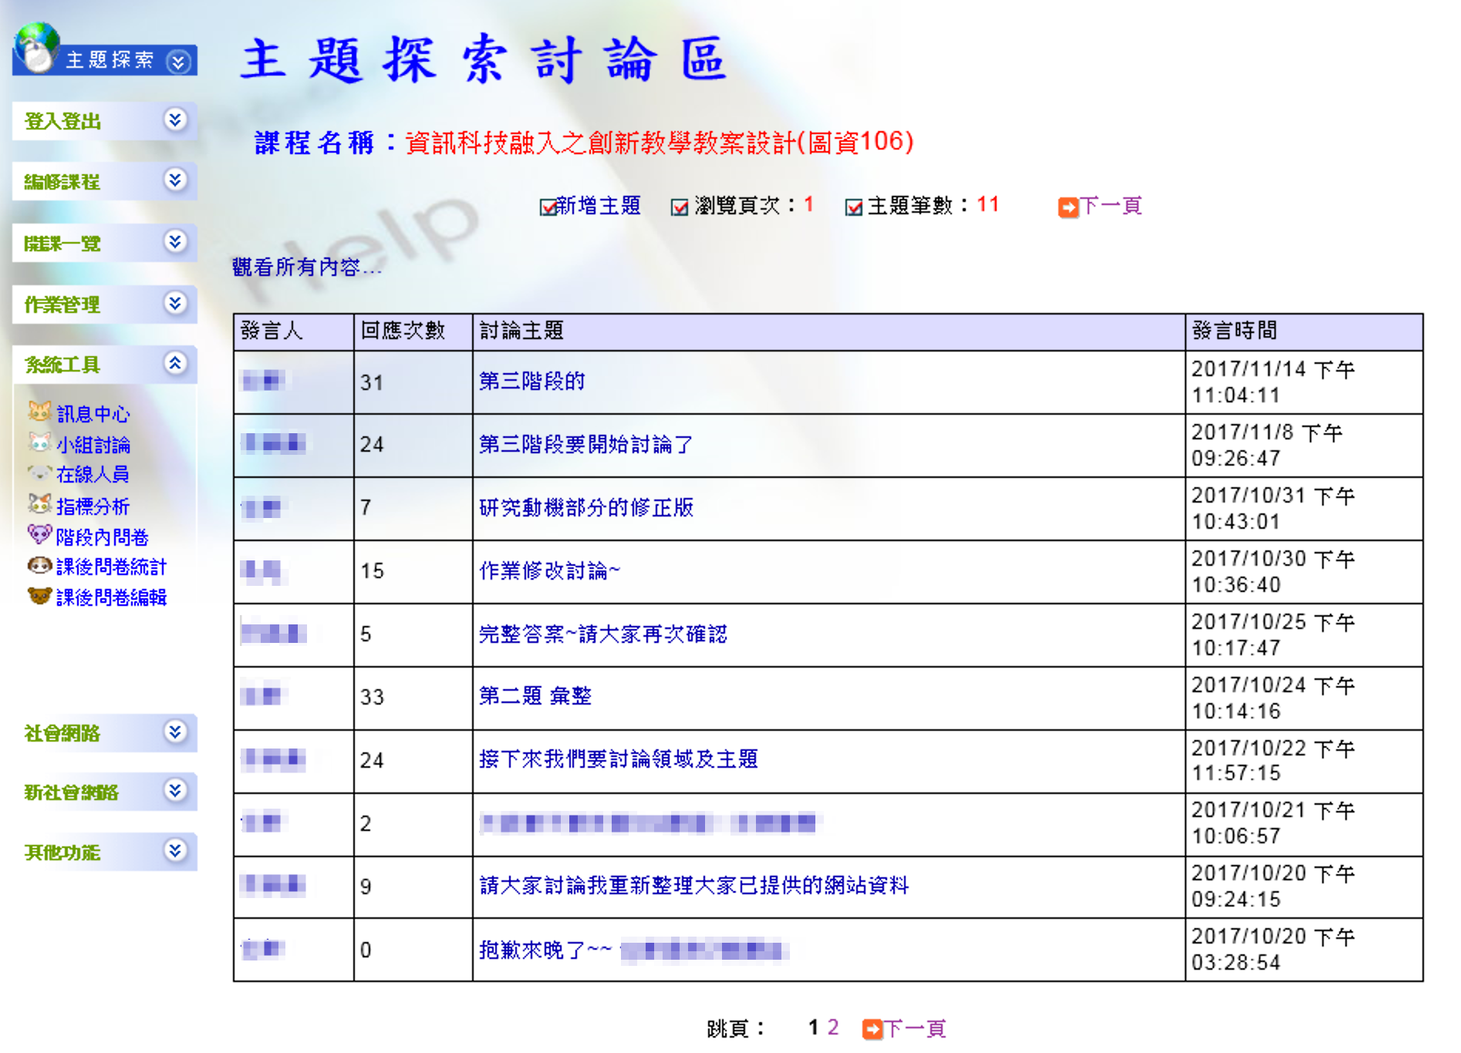
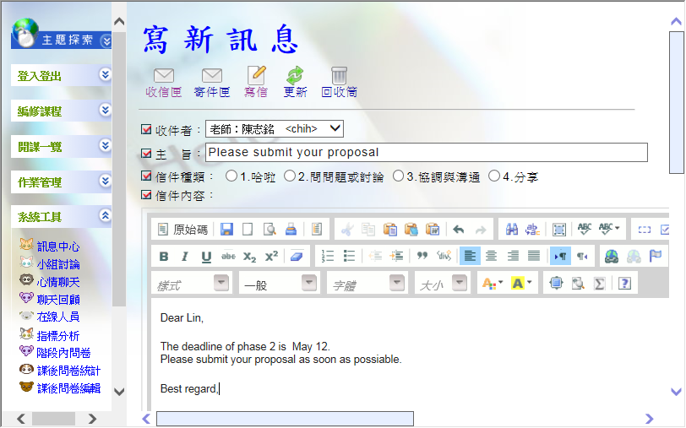
Discuss with Peers
Forum
1. Identification
2. Design
3. Solve Problem
4. Reflection
Private Message
Notes:
學生在整個學習過程中，他可以隨時與同儕互動，進行合作學習。
PBL提供了兩種合作學習的管道：Group Discussion and Private Mail
學生可以在Discussion發起問題，與小組成員討論課程內容
也可以利用信件，私底下與特定同儕討教問題

Slide 10

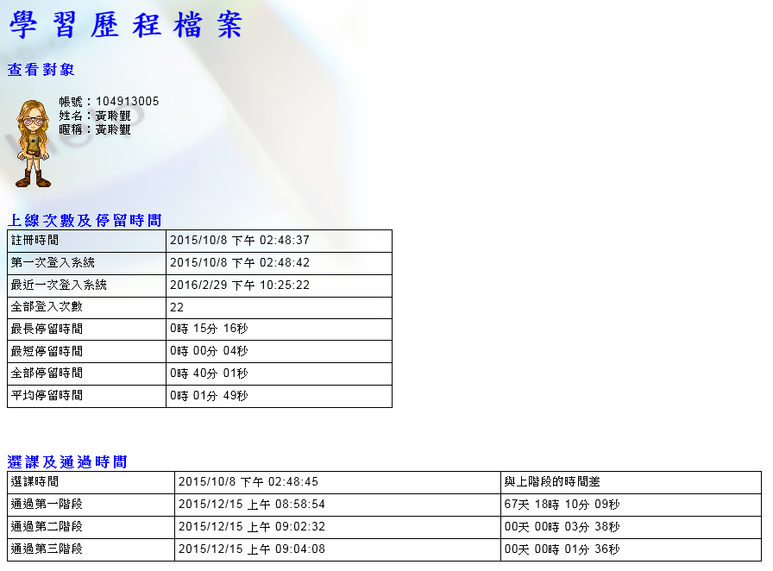
Learning Activity Record
Learning Profile
Dashboard
Notes:
PBL在資料庫(database)中記錄了學生的所有學習歷程 (Learning Activity)
基於這些學習歷程記錄，我們的許多研究都開發出了非常有趣的應用。

Slide 11
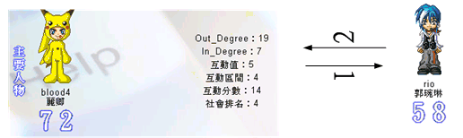
Social Network Analysis
Interaction Log
In-Degree
Out-Degree
(User)
(Other)
Notes:
首先，我們用Social Network Analysis分析學生在PBL中的互動記錄
在左圖中，這是左間的學生跟其他學生的互動統計
箭頭指向這位學生的數字，表示是由其他學生對他的互動次數，稱為In-Degree
箭頭由這位學生對外的數字，表示這是他對其他學生的互動次數，稱為Out-Degree
根據互動統計，我們發展了一套演算法，用來計算出學生的社會排名
最後系統就能自動推薦社會排名較高的同儕給需要幫助的學生

Slide 12
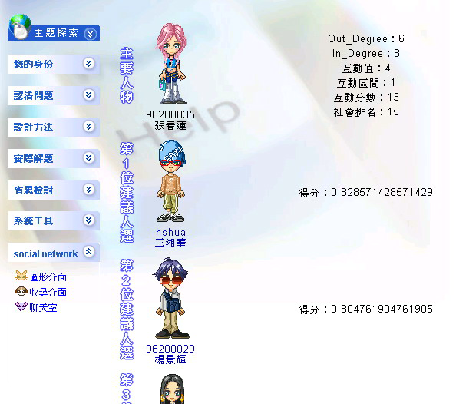
Recommendation with Social Ranking
Interaction Log
Peer Recommendation
(User)
In-Degree
(Recommend Peer)
(Social Rank)
(User)
Out-Degree
(Social Rank)
Notes:
首先，我們用Social Network Analysis分析學生在PBL中的互動記錄
在左圖中，這是左間的學生跟其他學生的互動統計
箭頭指向這位學生的數字，表示是由其他學生對他的互動次數，稱為In-Degree
箭頭由這位學生對外的數字，表示這是他對其他學生的互動次數，稱為Out-Degree
根據互動統計，我們發展了一套演算法，用來計算出學生的社會排名
最後系統就能自動推薦社會排名較高的同儕給需要幫助的學生

Slide 13
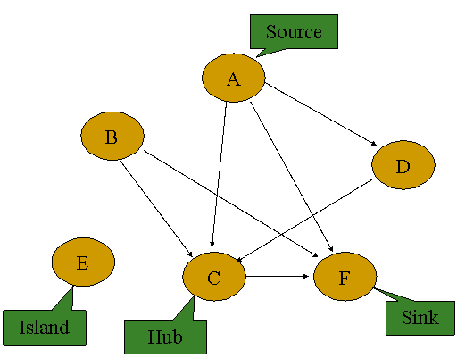
Grouping Algorithm (1/2)
Interaction Types Identification
Type | In-degree | Out-Degree
Hub | High | High
Source | Low | High
Sink | High | Low
Island | Low | Low
Notes:
另一個利用互動統計的應用，是解決分組(Grouping)上的問題
根據學生在PBL的互動記錄，我們可以把學生分成四種類型：Source, Sink, Hub, Island
“Hub” is who has both high in-degree and out-degree
“Source” is who has high out-degree but low in-degree
“Sink” is who has high in-degree but low out-degree
And “Island” is who has both low in-degree and out-degree

Slide 14
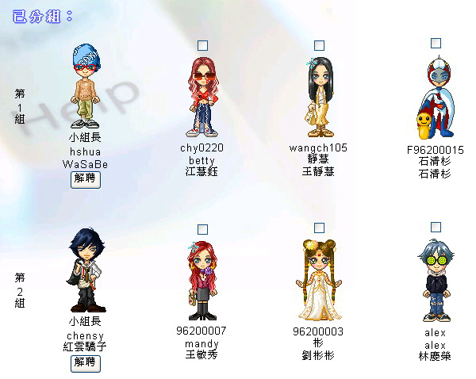
Grouping Algorithm (2/2)
Interaction Types Identification
Heterogeneous Group Members
(Hub)
(Source)
(Sink)
(Island)
Notes:
我們發展了一套演算法，讓系統能夠自動將這四種不同類型的學生組成異質性(heterogeneous)小組
根據我們的實驗結果，小組成員的多樣性可以促進學生之間的互動，提升合作學習的成效

Slide 15
PBL
PBL
PBL
I
D
S
R
R
http://exp-pbl-2017.dlll.nccu.edu.tw
Thank you
for your attention
.
Notes:
我對PBL學習環境的報告就到這邊
由於時間的關係，我就不展示系統了
接著會由Andy來介紹學習歷程的其他應用，謝謝大家。
https://www.dropbox.com/s/qsasgyv08l6o8hy/0518_CMCxPBL.pptx?dl=0

